Slide 1


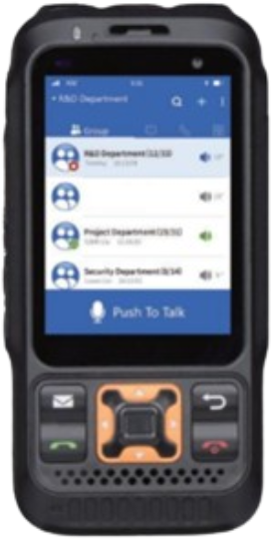
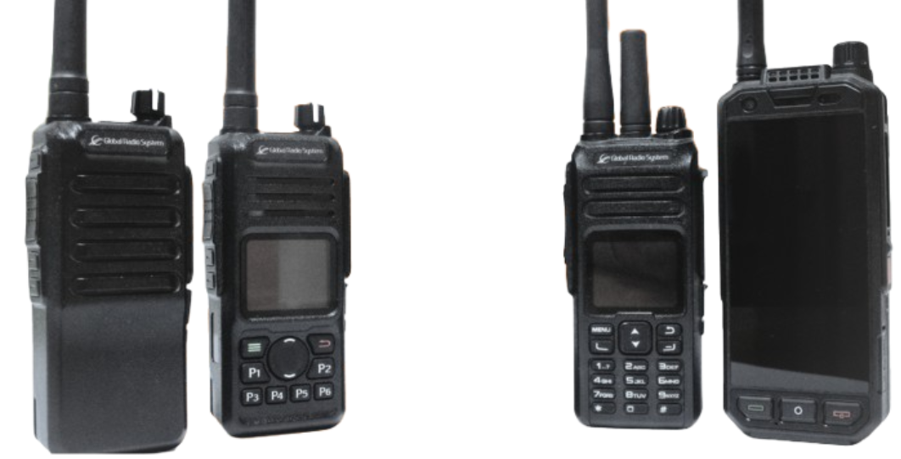
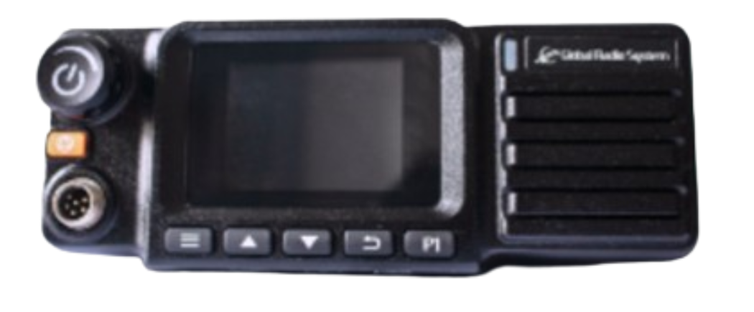

Slide 2

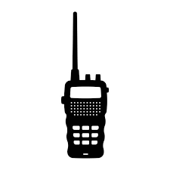

SISTEMAS DE
COMUNICACIÓN
DIGITAL

Slide 3
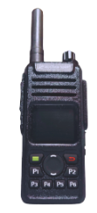
MODELO F1
Robusto y simple, ideal para entornos duros
MODELO F2
Versátil, con pantalla y teclado, para operativas dinámicas

Slide 4
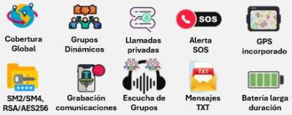
MODELO F3
Una solución profesional para operaciones subterráneas y baja cobertura BTS.
MODELO F4
Híbrido con conectividad digital y analógica, perfecto para transiciones tecnológicas

Slide 5
MODELO F5
Diseñado para operativas de seguridad privada, capacidad de integración de aplicaciones
MODELO VEHICULAR
Para comunicaciones a nivel nacional e internacional.

Slide 6
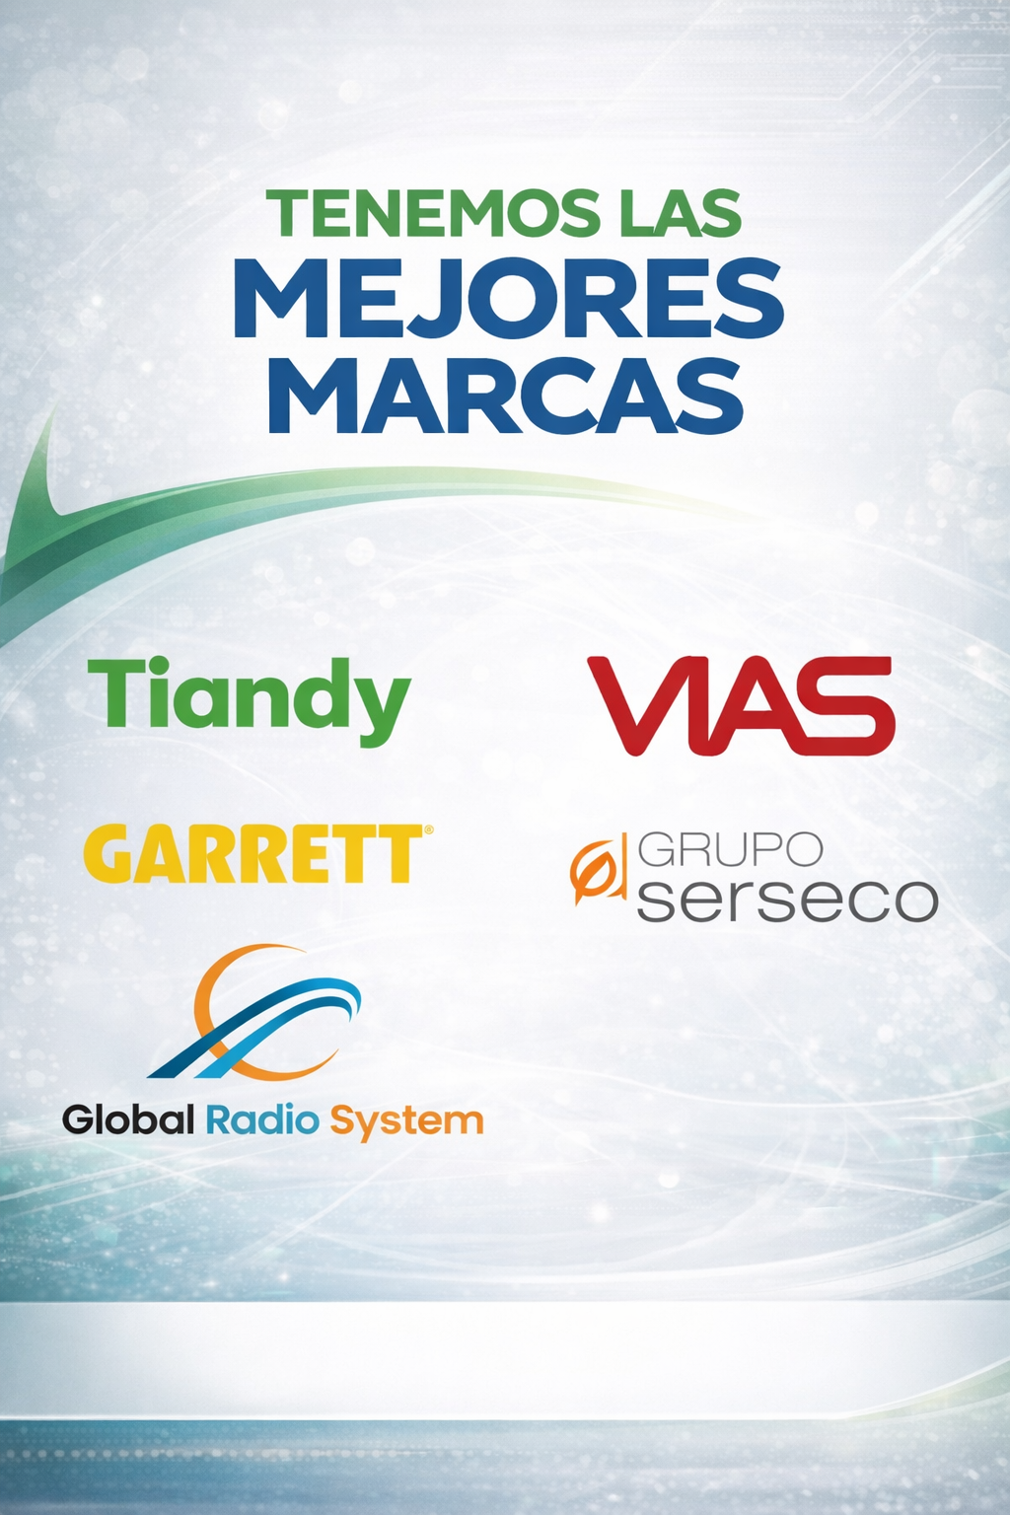


Slide 7





LAS SIGUIENTES EMPRESAS
CONFIAN EN

Slide 8
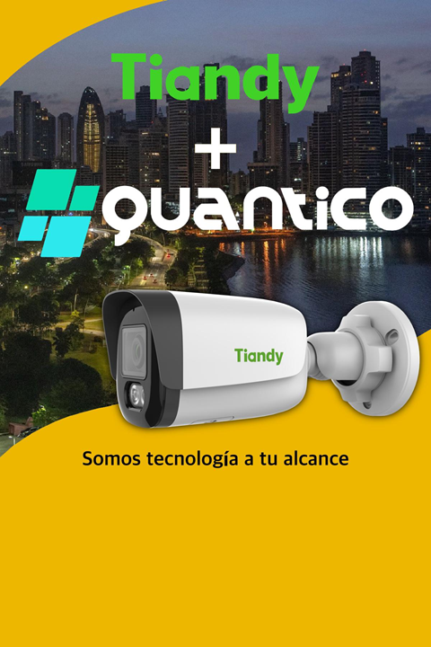
Equipos de video vigilancia TIANDY
Sistemas de alarmas VIAS
Discos Duros marca Micronyx
Sistemas de alarmas MAYA Electronics
Consultorías en seguridad
Plaza Mi Condado, Piso 1, Local 2
Tel. (507) 6070-7201
ventas@quanticoglobalsystems.com
www.quanticoglobalsystems.com

